Slide 1
Разработка информационной системы учета технологических возможностей механообрабатывающего оборудования (серверная часть)
Федеральное государственное бюджетное образовательное учреждение
высшего образования
«Саратовский государственный технический университет имени Гагарина Ю.А.»
Направление: «Информационные системы и технологии»
Кафедра: «Прикладные информационные технологии»
Выполнил студент группы б2-ИФСТ41
Синенкова Диана Романовна
Научный руководитель:
д.т.н., доцент, зав. каф. ПИТ
Долинина Ольга Николаевна
Саратов, 2019

Slide 2
Цель:
Рассмотрение существующих информационных систем для автоматизации составления технологических карт на машиностроительном предприятии, а также предложение собственной информационной системы.

Slide 3
Описание предметной области
Современное развитие машиностроения представляет собой постоянный рост объемов производства при повышении сложности проектных работ. Поэтому растет и количество документации, которая сопровождает технологический процесс.
Таким образом, автоматизация технологического процесса производства основана на использовании всевозможных систем автоматического проектирования, баз данных, хранящих данные о процессах производства и его техническом обеспечении, и экспертных системах, помогающих в решении различных задач производства.

Slide 4
Аналогичные программные решения
1С: Предприятие 8;
SAP ERP;
TECHCARD;
ADEM-VX;
CimatronE.

Slide 5
Актуальность задачи
Актуальной является задача разработки такого программного обеспечения, которое упрощало бы процесс создания технологических карт, делало бы его более удобным, быстрым, а также, учитывая человеческий фактор, обеспечивало проверку корректности внесённых данных.

Slide 6
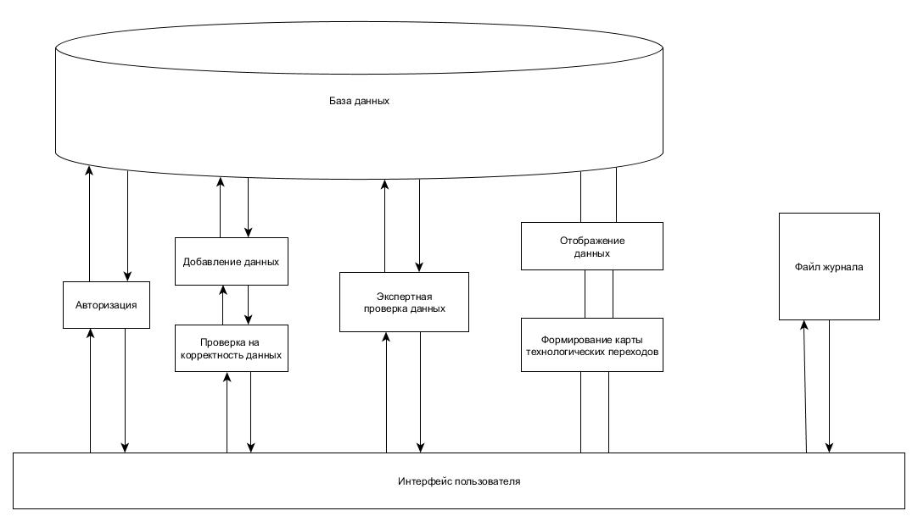
Предлагаемое решение
Основными функциями разрабатываемой информационной системы является:
создание базы технологических возможностей предприятия,
формирование маршрутной карты технологического процесса.

Slide 7
Спасибо за внимание!

